Slide 1
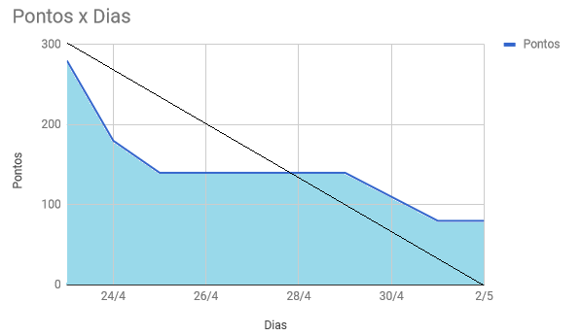
Planned: [0|30-30] Fazer pesquisa sobre o Tomcat [3|20-10] Extrair comandos SQL do Ireport [6|30-20] Criar modelos de HTML [1|50-30] Criar Driver de conexão com o BD [4|30-10] Definir sintaxe do Replacement Specifier [0|40-40] Criar aplicação Java rodando no tomcat [0|0-0] Documentar Parametros [2|30-10]Criar página web para emitir parâmetros de geração de relatório [10|20-30] Criar projeto Java Web no Intellij [1|30-30] Criar diagrama de processo de geração de relatório [0|0-0] Criar parser para Replacement Specifier Rejected: [0|0-0] Documentar Parametros – 30/04 [0|0-0] Criar parser para Replacement Specifier – 24/04 Done: [0|30-30] Fazer pesquisa sobre o Tomcat – 01/05 [3|20-10] Extrair comandos SQL do Ireport – 24/04 [6|30-20] Criar modelos de HTML – 24/04 [4|30-10] Definir sintaxe do Replacement Specifier – 24/04 [0|40-40] Criar aplicação Java rodando no tomcat – 25/04 Não completados: [2|30-10]Criar página web para emitir parâmetros de geração de relatório [1|50-30] Criar Driver de conexão com o BD Accepted: [10|20-30] Criar projeto Java Web no Intellij – 24/04 [1|30-30] Criar diagrama de processo de geração de relatório – 30/04
https://docs.google.com/spreadsheets/d/1jq9FMdEy9iObWJMaOSadWWRLAwvZRTI0ZHahX6yTbuM/edit?usp=sharing

